Slide 1
الحديث القدسي

Slide 2
تعريف الحديث القدسي و لماذا سمي بهذا الاسم:
الحديث القدسي:هو الحديث الذي ينسبه الرسول(صلى الله عليه و سلم)الى ربه عز و جل.
سبب تسميته:سمي قدسي تكريماً له من حيث اضافته الى الله تعالى.

Slide 3
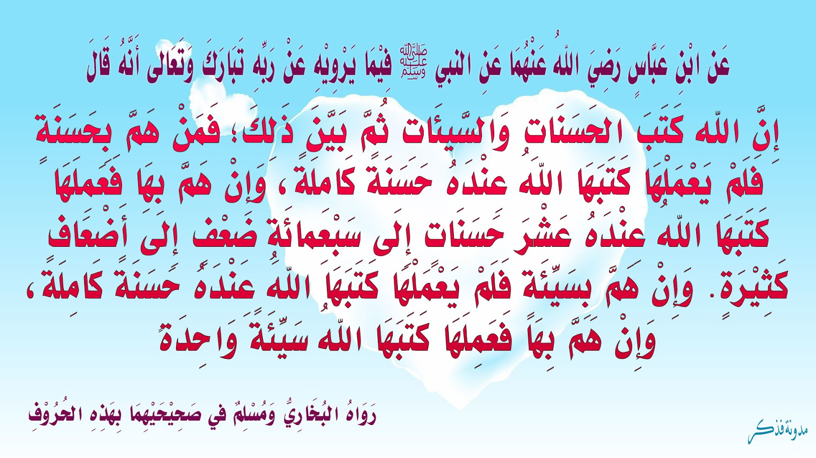
صيغ الحديث القدسي
1- أن يقول الراوي: " قال رسول الله صل الله عليه وسلم فيما يرويه عن ربه
مثال ذلك:

Slide 4
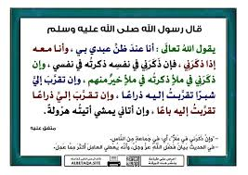
الصيغة الثانية
2- ان يقول الراوي: " قال رسول الله صل الله عليه وسلم قال الله تعالى أو يقول الله تعالى

Slide 5
الفرق بين القران الكريم و الحديث القدسي:
1-القرآن الكريم معناه و لفظه من الله تعالى،اما الحديث القدسي معناه من الله و لفظه من النبي (صلى الله عليه و سلم).
2-القرآن الكريم معجزه تحدى بها الله تعالى الناس اجمعين،و الحديث القدسي ليس كذلك.
3-القرآن الكريم محفوظ من الله تعالى،بخلاف الحديث القدسي.
4-القرآن الكريم لا شك في صحته،فكله منقول بالتواتر،اما الحديث القدسي فمنه الصحيح و منه الضعيف.
5-لا تصح الصلاة الا بالقرآن الكريم،اما الحديث القدسي لا تجوز الصلاه فيه.

Slide 6
الفرق بين الحديث القدسي و الحديث النبوي:
1-عدد الأحاديث القدسية قليل اذا ما قورن بعدد الأحاديث النبويه.
2-يغلب على الأحاديث القدسية انها تتعلق بالخوف و الرجاء و الترغيب و الترهيب،بينما الأحاديث النبوية تشمل امور الدين كلها.
3-الأحاديث القدسيه قوليه،بينما الأحاديث النبوية قوليه و فعليه و تقريريه.

Slide 7

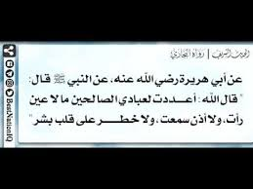
نتدبر الحديثين لنستنج الفرق بين الحديث القدسي والحديث النبوي

Slide 8
التربيه الدينية
الحديث القدسي
عمل الطالبه:رنيم مهند.
اشراف المعلمه:ناديه يمك.

